Slide 1
Session 2 第二场
Demographic evolution of populations and their impact on pension systems within the UE
人口变动及其对欧盟养老金体系的影响
Antonio Argüeso (National Statistics Institute, Spain)
安东尼奥·阿尔厥索 (西班牙国家统计局)
2016年6月20日，马德里 Madrid, 20 June 2016

Slide 2
Index 目录
Spain and the EU: Population today
Recent evolution in fertility, mortality and migration
Spain and the EU: Ageing societies
西班牙和欧盟: 今日人口
近年出生率、死亡率和移民动向
西班牙和欧盟: 老龄化社会

Slide 3
Spain and the EU: Population today
西班牙和欧盟：今日人口
欧盟人口状况（单位：百万） 2015年1月1日数据
欧盟28国
前10人口大国
1 德国
2 法国
3 英国
4 意大利
5 西班牙
6 波兰
7 罗马尼亚
8 荷兰
9 比利时
10 希腊
Spain is the 5ft most populated country in the EU (46,4 million inhabitants)
西班牙是欧盟第五位人口大国（4640万居民）

Slide 4
Spain and the EU: Population today
西班牙和欧盟：今日人口
Evolution of the Population of Spain since 1970
1970年以来西班牙人口变化史
Economic crisis
经济危机
2009-2015
intense
growth
(immigration)
密集增长（移民）
2000-2009
Sustained growth
可持续增长
1970-2000

Slide 5
Spain and the EU: Population today
西班牙和欧盟：今日人口
Evolution of the Population of EU-28 during the last 40 years
过往40年欧盟28国人口变化
A very smooth and constant increase:
Only 12% increase in 40 years
缓慢而持续地增长：40年来增幅仅为12%

Slide 6
Spain and the EU: Population today
西班牙和欧盟：今日人口
Evolution of the Population (in million) 人口变化（单位：百万）
 | 1975 | 2015 | Increase in 40 years (%) 40年内增幅
World 全球 | 4.068,1 | 7.376,5 | 81,3
EU-28 欧盟 | 451,8 | 508,5 | 12,5
Spain 西班牙 | 35,56 | 46,45 | 30,6

Slide 7
Recent evolution in fertility, mortality and migration
近年出生率、死亡率和移民变动
Evolution of fertility and mortality in Spain (crude fertility and mortality rates in number of births/deaths per 1,000 inhabitants)
西班牙出生率和死亡率变动（按每1000人粗算之出生率与死亡率）
出生率
死亡率

Slide 8
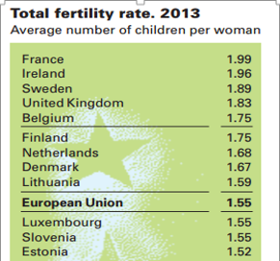
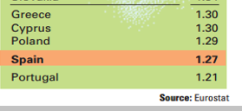
Recent evolution in fertility, mortality and migration
近年出生率、死亡率和移民变动
2013年总体生育率：单个妇女育儿数
fertility in Spain today is very low
现今西班牙出生率很低
法国
爱尔兰
瑞典
英国
比利时
芬兰
荷兰
丹麦
立陶宛
欧盟
卢森堡
斯洛文尼亚
爱沙尼亚
希腊
塞浦路斯
波兰
西班牙
葡萄牙
Average Number of children per woman 1975-2014
1975年-2014年间
单个妇女平均育儿数
Spain ranks second last in fertility in the EU
西班牙生育率列欧盟倒数第二
来源：欧盟统计局

Slide 9
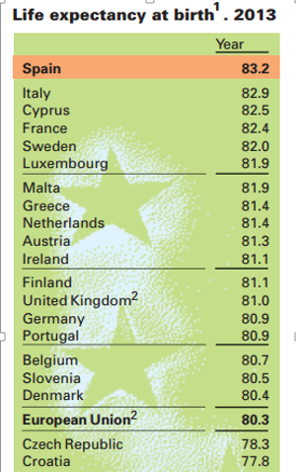
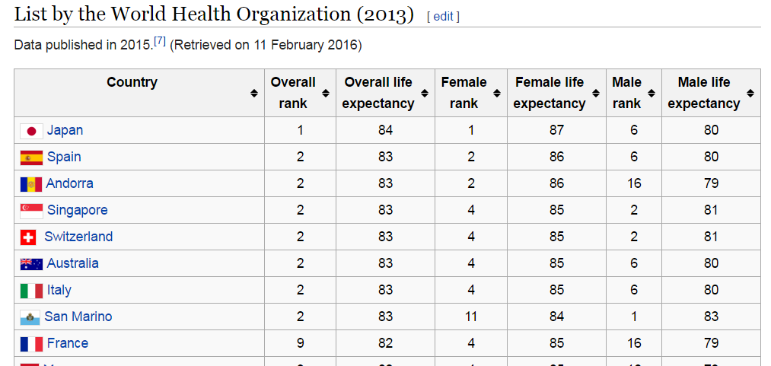
Recent evolution in fertility, mortality and migration
近年出生率、死亡率和移民变动
2013年出生时预期寿命
But also mortality is very low
但死亡率也非常低
年数
西班牙
意大利
塞浦路斯
法国
瑞典
卢森堡
马耳他
希腊
荷兰
奥地利
爱尔兰
芬兰
英国
德国
葡萄牙
比利时
斯洛文尼亚
丹麦
欧洲联盟
捷克
克罗地亚
Spain ranks first in life expectancy at birth in EU-28
and second in the world after Japan
西班牙预期寿命列欧盟第一
在世界上列第二，仅次于日本
世卫组织排名（2013）
2015年公布，2016年2月11日撤回
日本
西班牙
安道尔
新加坡
瑞士
澳大利亚
意大利
圣马力诺
法国
国家 | 总排名 | 总预期 寿命 | 女性排名 | 女性预期寿命 | 男性排名 | 男性预期寿命

Slide 10
Recent evolution in fertility, mortality and migration
近年出生率、死亡率和移民变动
The impact of immigration 1999-2009 was also very strong
1999-2009年的移民潮影响也很巨大
Spain is today first in % of foreign population among big european countries (9,6% foreign citizens,
13% foreign-born)
西班牙是欧盟大国中外国人口比例最高的国家（外国公民占9.6%；外国出生人口占13%）

Slide 11
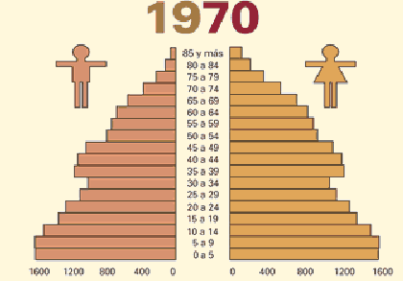
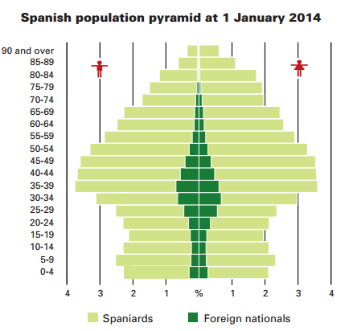
Spain and the EU: Ageing societies
西班牙和欧盟：老龄化社会
Effects on the population structure:
对人口结构的影响：
二〇一四年一月一日西班牙人口金字塔
The largest generations in 1970 (people born in the 60’s and 70’s) are still the largest ones today (people aged 35-50 today)
1970年人口最多的一代人（出生于六七十年代）今日仍然是人口最多的一代人（现金35-50岁）
西班牙公民
外国国民

Slide 12
Spain and the EU: Ageing societies
西班牙和欧盟：老龄化社会
Evolution of the old-age-dependency rate:
老龄人口赡养比变化
People aged 65 and over
65岁及以上人口
(In % 百分比)
People aged 15-64
15-64岁人口
(28,3 %)
Another indicator: Proportion of people aged 65 and over: 18,5 % in 2015
另一指标：2015年65岁及以上人口达18.5%

Slide 13
Spain and the EU: Ageing societies
西班牙和欧盟：老龄化社会
The current effect of ageing in active population
老龄化对当前在职人口的影响
Today in Spain the total population is almost stable but the number of people aged 16-64 is descending in around 30,000 people every quarter because of ageing.
当前西班牙总人口趋于稳定，每一季度16-64岁人口因老龄化而减少30000左右
Proportion of people aged 16-64 to total population is decreasing every quarter:
每一季度16-64岁人口占总人口比例均在减少
People aged 16-64 as % of total population in Spain 2013-2016
2013-2016年西班牙16-64岁人口占总人口百分比

Slide 14
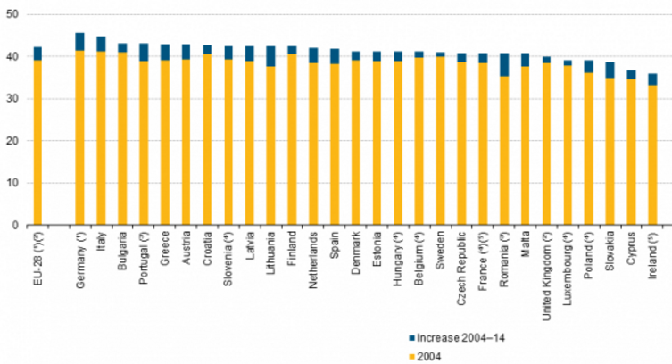
Spain and the EU: Ageing societies
西班牙和欧盟：老龄化社会
Spain is not an exception but a very normal case within the EU-28 西班牙属于欧盟常例，并非例外
Median age of population in 2004 and 2014 in EU countries:
2004和2014年欧盟国家人口年龄中数
Proportion of people aged 65 and over in EU-28: 18,5 % in 2014 (the same as in Spain)
欧盟65岁及以上人口比例：2014年为18.5%（与西班牙一致）
爱尔兰
塞浦路斯
斯洛伐克
波兰
卢森堡
英国
马耳他
罗马尼亚
法国
捷克
瑞典
比利时
匈牙利
爱沙尼亚
丹麦
西班牙
荷兰
芬兰
立陶宛
拉脱维亚
斯洛文尼亚
克罗地亚
奥地利
希腊
葡萄牙
保加利亚
意大利
德国
欧盟28国

Slide 15
Evolution of the old-age-dependency rate in European Union and five main countries 1990-2014:
1990-2014年欧盟五大国老年人赡养率变化：
欧盟28国
德国
西班牙
法国
意大利
英国

